Slide 1

El éxito es donde la preparación y la oportunidad se encuentran.-Bobby Unser.

Slide 2
DEPARTAMENTO DE CIENCIAS ECONOMICAS, ADMINISTRATIVAS Y DE COMERCIO
CARRERA DE CONTABILIDAD Y AUDITORIA
TRABAJO DE TITULACIÓN
IRREGULARIDADES FINANCIERAS EN LA INDUSTRIA DE SEGUROS EN EL RAMO VEHICULAR, EN EL DMQ., 2013-2015
AUTORA:
ENRÍQUEZ SOLIS JOHANNA ELIZABETH
TUTOR: DR. AMARO BERRONES
AÑO 2016

Slide 3
Índice
Capítulo I: Marco Teórico
Capítulo II: Marco Metodológico
Capítulo III: Resultados
Capítulo IV: Propuesta
Capítulo V: Conclusiones y recomendaciones

Slide 4
Capítulo I:
Marco Teórico

Slide 5
Comparación de las variables de las teorías de soporte

Slide 6
El seguro en Ecuador
Regulada jurídicamente en el año 1909
En 1911. Las compañías de seguros facultas a realizar contratos contra incendios
Desde 1993 la Superintendencia de Bancos contrala el sector
1998 se expide la Ley General de Seguros
Marco conceptual

Slide 8
Las empresas del mercado asegurador se encuentran en la actualidad reguladas por la Superintendencia de Compañías, Valores y Seguros. (Registro oficial No. 785, en fecha 28 de junio 2016.)

Slide 9
Capítulo II:
Marco Metodológico

Slide 10
Planteamiento del problema
Categoría
Epidemia
Falsear
Las compañías dedicadas al ramo de seguros de vehículos están siendo afectadas económicamente en el ramo vehicular del cual se está generando enriquecimiento ilícito a personas dedicas a este tipo de actividades ilícitas.
Los perjuicios por reclamos indebidos, está considerado como una de las industrias criminales más grades dentro de la sociedad.
Las Compañías de Seguros no cuentan con un sistema unificado de información.
Muy pocas utilizan una matriz anti fraude
La falta de un sistema de control adecuado

Slide 11
Objetivos de la investigación
Objetivo General
Objetivos Específicos
Investigación en la rama del seguro vehicular para determinar la existencia de perjuicios que afectan económicamente a esa línea de negocio dentro de las compañías aseguradoras ubicadas en la provincia de Pichincha a fin de mitigar su impacto
Analizar las diferentes maneras de cómo se perjudica a las compañías aseguradoras en la rama vehicular.
Evaluar la manera de cómo las compañías de seguros hacen para mitigar el impacto económico.

Slide 12
Hipótesis
“Las hipótesis nos indican lo que estamos buscando o tratando de probar y pueden definirse como explicaciones tentativas del fenómeno investigado formuladas a maneras de proposiciones.” (Sampieri, Collado, & Lucio, 1996, pág. 76)
Para el presente trabajo de investigación, la hipótesis planteada es:
Las compañías del sector asegurador están expuestas a perjuicios con afectación económica respecto a la existencia de irregularidades en la rama del seguro vehicular.

Slide 15
Listado de empresas aseguradoras en Quito que trabajan con seguros vehiculares
Fuente: Superintendencia de Bancos del Ecuador (Ecuador, 2015)

Slide 18
Capítulo III:
Resultados

Slide 19
  Presentación de resultados y análisis
Se aplicó a la totalidad del universo de compañías de seguros que trabajan con el ramo vehicular: 11
Se han obtenido las respuestas presentadas por todas las entidades.

Slide 20
Formas de irregularidades en la rama vehicular

Slide 21
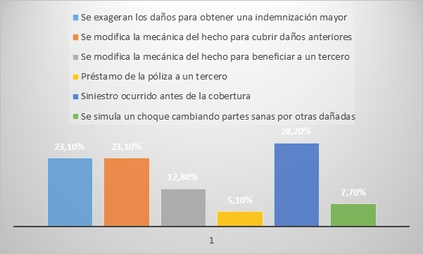
Frecuencia de observaciones que la empresa ha detectado en los análisis, previos a favorecer o no con la indemnización

Slide 22
Nivel de irregularidades presentadas en porcentaje en la siniestralidad de reclamo de seguros vehiculares

Slide 23
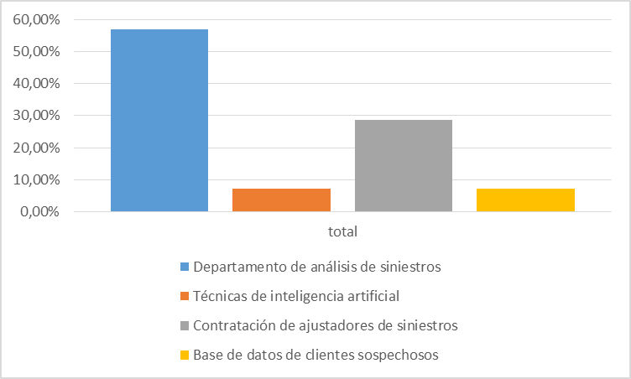
Maneras como las compañías de seguros identifican irregularidades

Slide 24
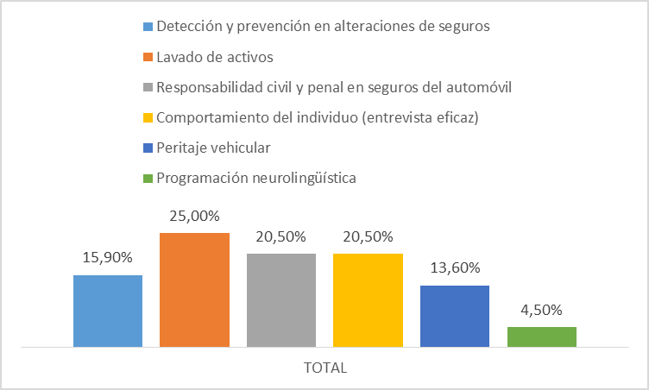
Capacitación al personal de las compañías de seguros

Slide 25
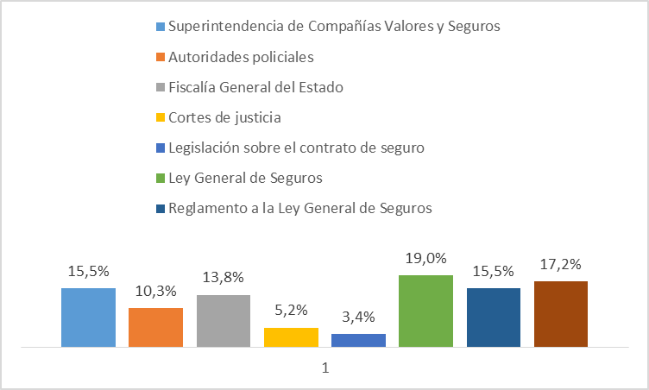
Organismos de control y marco legal en el Ecuador

Slide 26
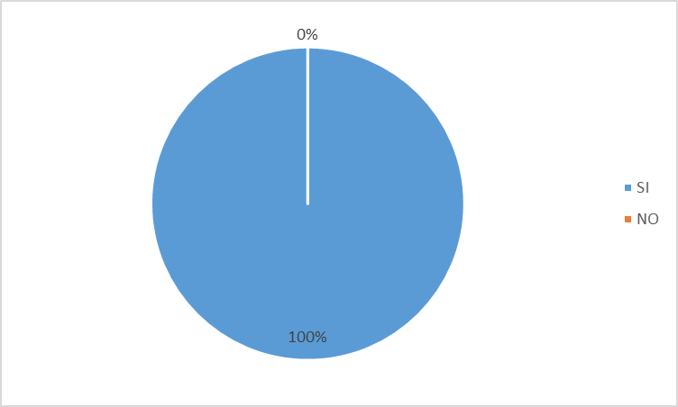
Cruce de información entre compañías de seguros

Slide 27
Importancia de un sistema para compartir información

Slide 28
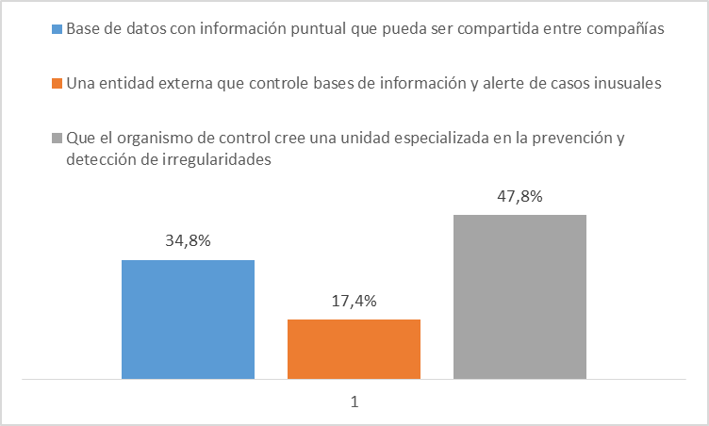
Opciones utilizadas por las compañías de seguros para detectar posibles irregularidades en el reclamo de siniestros vehiculares

Slide 29
Capítulo IV:
Propuesta

Slide 30
Creación del Departamento Antifraude: Departamento que debe tener a un personal altamente capacitado, que conozca sobre seguros.
Matriz antifraude: Herramienta que se debe aplicar antes y después de contratar una póliza.
Programa Neurolingüística: Herramienta se debe usar una vez que se produjo el siniestro, de esta manera se puede identificar qué grado fiabilidad es dicho siniestro presentado por el asegurador.

Slide 33
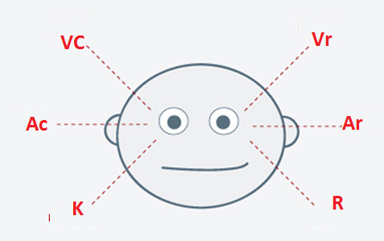
Programación neurolingüística
Características del rostro
V Visual-vista
A Auditivo-oído
K Sensaciones corporales.
O/G Olfativo y gustativo, olores y sabores

Slide 34
Capítulo V:
Conclusiones y Recomendaciones

Slide 35
  Conclusiones
Las compañías de seguros se hallan expuestas a perjuicios por irregularidades en reclamos de siniestros por parte de clientes que desean obtener ventajas económicas que no les corresponde.
Se ha identificado como principales casos de irregularidades a la contratación de seguros por sumas superiores al valor del bien a asegurar, la ocultación real de las circunstancias que acontecieron en el siniestro y la contratación de más de un seguro para el mismo vehículo.
Las empresas aseguradoras anualmente han determinado que del total de reclamos por siniestros presentados por los clientes, se ha detectado alrededor del 15% de irregularidades principalmente por simulación de choques cambiando partes sanas por partes dañadas, exageración de daños para obtener indemnizaciones mayores y modificación mecánica del hecho para cubrir daños anteriores.
Las compañías de seguros aplican herramientas propias como análisis de clientes, ajustadores de siniestros y una base clientes sospechosos a fin de identificar casos que perjudiquen al producto; mismos que no son suficientemente efectivos.
Todas las entidades han coincidido en la importancia de mejorar las herramientas para prevenir y mitigar los riesgos que impactan al seguro vehicular.

Slide 36
  Recomendaciones
Las compañías de seguros deberían compartir una base de información que les permita identificar oportunamente los casos de doble seguros y aquellos reclamos que se encuentran en curso a fin de evitar la cancelación duplicada de recursos.
Elaborar levantamientos de información que les permita monitorear los casos de irregularidades que se presentan así como nuevas modalidades que se podrían presentar.
Aplicar nuevas metodologías para detectar y prevenir irregularidades en el reclamo de siniestros como la programación neurolingüística, información compartida y la creación de una entidad externa especializada que alerte casos inusuales.
Por parte del organismo de control que es la Superintendencia de Compañías, Valores y Seguros debe emitirse normativa que permita regular adecuadamente el manejo del seguro del ramo general al que se incluye el vehicular.

Slide 37


